Slide 1
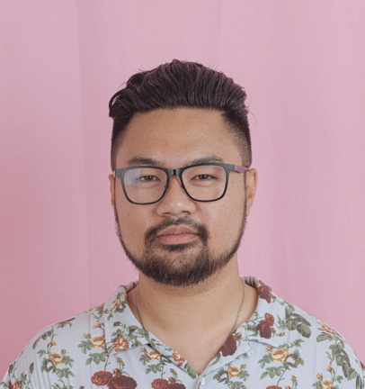
Edmond ENFANCE
AESH expérimenté avec 15 ans d'expérience - Spécialiste de l'accompagnement d'élèves en situation de handicap divers
A propos de moi
Fort de mes 15 années d'expérience en tant qu'AESH, j'ai développé une expertise solide dans l'accompagnement d'élèves présentant divers types de handicaps. Passionné par l'éducation inclusive, je suis prêt à rejoindre une équipe éducative engagée pour continuer à contribuer au bien-être et à la réussite des élèves en situation de handicap.
+336 01 02 03 04
votre.nom.prenom@gnail.com
Marseille, France
linkedin.com/votre-profil
Expériences Professionnelles
2008-2023 : AESH en école élémentaire - École des Tournesols, Lille
Accompagnement d'élèves présentant des troubles du spectre autistique, troubles moteurs et troubles cognitifs
Mise en place d'adaptations pédagogiques et de supports individualisés en collaboration avec les enseignants
Participation aux réunions de suivi et d'évaluation des plans d'accompagnement personnalisés
2005-2008 : AESH en collège - Collège Victor Hugo, Paris
Soutien à des élèves en situation de handicap, notamment ceux présentant des troubles dys et des troubles du spectre autistique
Collaboration avec l'équipe éducative pour la mise en place de stratégies d'apprentissage adaptées
Organisation d'ateliers de soutien scolaire en groupe et en individuel
Compétences
Empathie et sens de l'écoute
Patience et persévérance
Adaptabilité et flexibilité
Capacité à travailler en équipe et à collaborer
Sens des responsabilités et engagement
Discrétion et respect de la confidentialité
Créativité et initiative
Hobbies
Formations & Certifications
Bénévolat auprès d'associations pour l'inclusion des personnes en situation de handicap
Randonnées et activités de plein air
Lecture et littérature
2003-2005 : Diplôme d'État d'Accompagnant Éducatif et Social (DEAES) Spécialité Accompagnement de la vie scolaire - Institut de Formation et de Recherche en Éducation, Paris
Compétences
Connaissance approfondie des différents types de handicaps et de leurs spécificités
Maîtrise des techniques d'accompagnement individualisé et des adaptations pédagogiques
Expérience dans l'élaboration et le suivi de plans d'accompagnement personnalisés
Collaboration et communication efficace avec les enseignants et les équipes éducatives
Connaissance des dispositifs et des ressources disponibles pour l'inclusion scolaire
Aptitude à utiliser des outils et des technologies adaptées pour faciliter l'apprentissage des élèves
Connaissance des réglementations et des procédures liées à l'accompagnement des élèves en situation de handicap
Langues
Français : langue maternelle
Anglais : courant (TOEFL score: 110/120)

Slide 2
Cher(e) Candidat(e)
Merci d'avoir téléchargé ce modèle sur notre site. Nous espérons qu'il vous aidera à mettre en valeur votre CV.
---------------------------------------------------------------------------------------
Besoin de conseils pour rédiger votre CV ou vous préparer pour l’entretien d’embauche ? Consultez nos articles :
- Le titre du CV : guide pratique + 30 exemples
- Comment mettre en valeur son expérience professionnelle ?
- Rédiger une accroche de CV percutante + 9 exemples
- Les 7 points clés d'un CV réussi
- Personnalisez votre CV avec des icônes gratuites
- Bien préparer son entretien
Nous proposons également plusieurs centaines d'exemples de lettres de motivation classées par métier et des modèles pour les mettre en forme.
- 1200 exemples de lettres de motivation
- Les modèles de courrier
- Tous nos conseils pour rédiger une lettre efficace
Nous vous souhaitons bonne chance dans vos recherches et vos entretiens ☺
Enfin, rappelez-vous qu'une bonne candidature est une candidature personnalisée ! Prenez donc le temps de la rédiger avec soin car elle décrit votre parcours professionnel et votre personnalité.
----------------
Copyright : Les contenus diffusés sur notre site (modèles de CV, modèles de lettre, articles ...) sont la propriété de creeruncv.com. Leur utilisation est limitée à un usage strictement personnel. Il est interdit de les diffuser ou redistribuer sans notre accord. Contenus déposés dans 180 pays devant huissier. Reproduction strictement interdite, même partielle. Limité à un usage strictement personnel. Disclaimer : Les modèles disponibles sur notre site fournis "en l'état" et sans garantie.
Créeruncv.com est un site gratuit.

